Slide 1

Київський національний торговельно-економічний університет
Портфельне інвестування
Презентація практичного курсу
Людмила Жураховська, к.е.н., МBА,
доцент кафедри банківської справи
Представник України у RIPS EMEA

Slide 2
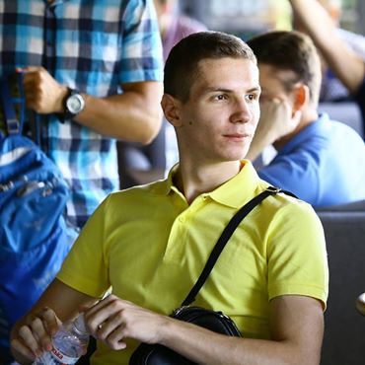
Антон Медведев
Добрый вечер, Людмила Валентиновна, скажите, как у вас дела ? Порой скучаю очень по портфельному инвестированию
Дякую, прикольно Як у Вас справи ? Якщо буде потрібно буде провести лекцію запрошеного гостя із індустрії в семестрі - можу провести за нагоди

Slide 3
Як ви думаєте, з чого складається
Портфель інвестора?
…

Slide 4
Портфель інвестора включає не тільки цінні папери, але й
… антикваріат сучасне мистецтво а також …???

Slide 5

а також ??? …

Slide 6
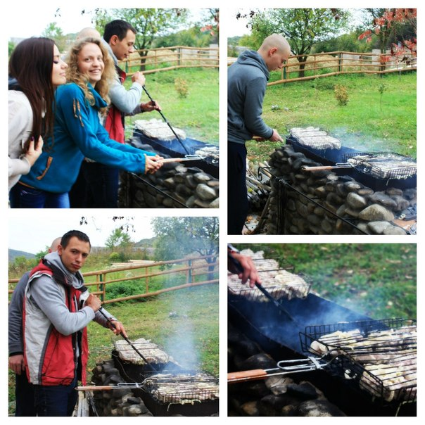
А також:
Готівкові гроші
Гроші на депозиті
Нерухомість
Частки в інвестфондах
Пенсійні внески
Долі у бізнесі

Slide 7
Ви думаєте, що
Портфельне інвестування
- теоретична дисципліна?
…

Slide 8
Якщо Ви дійсно вважаєте, що
«Портфельне інвестування»
- це теорія,
Я вас здивую:
…
- це практичний курс.

Slide 9
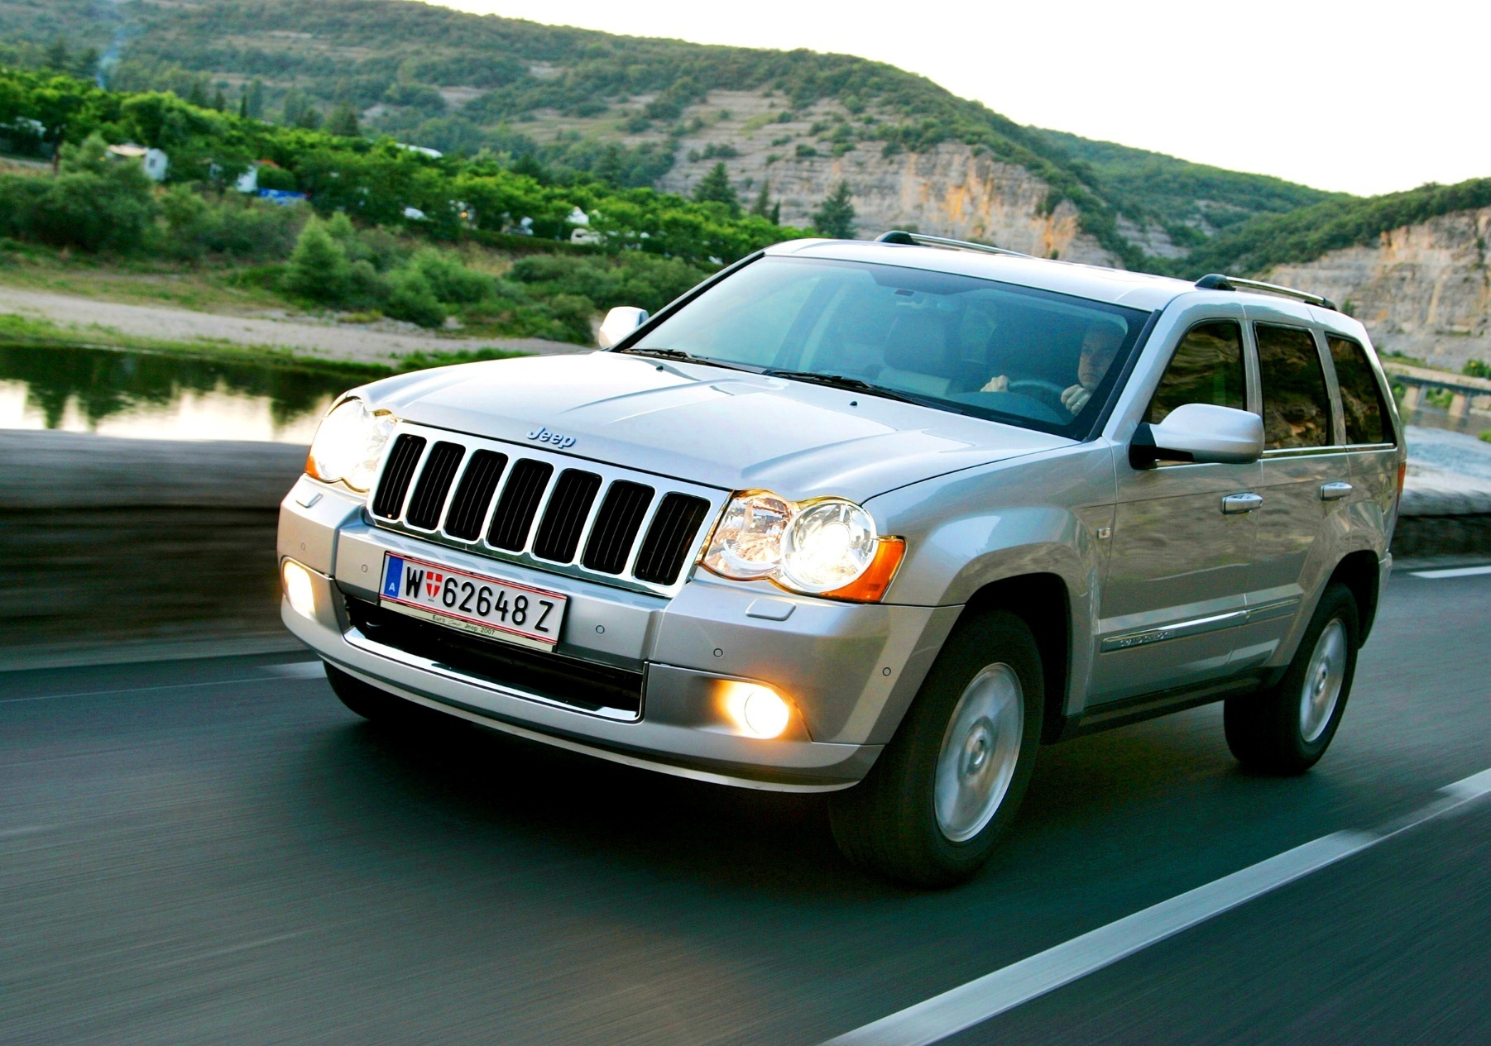
Почнемо з …
Історії про джип

Slide 10
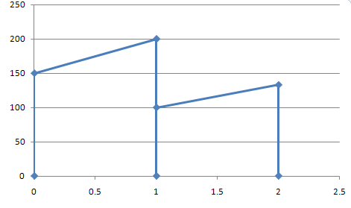
  Приклад: "Історія про джип і комісійну винагороду"
Початок 1-го року :
Внесено: $150 тис.(S₀)
Кінець 1-го року:
Активи: $200 тис. (S₁₋₀)
Початок 2-го року:
Вилучено інвестором
(на Jeep Grand Cherokee): $100 тис.(∆)
Залишок активів : $(200 – 100)тис. = $100 тис. (S₁₊₀)
Кінець 2-го року:
Активы: $133 тис. (S₂)
Інвестор розрахував доходність:
R = (S₂-S₀)/S₀ = (133 – 150)/150 = - 11% Вірно?...

Slide 11
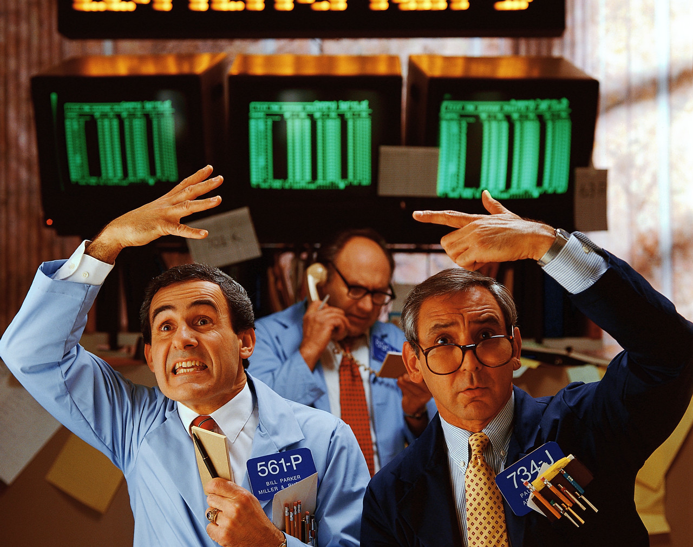

Slide 12
  Але Ви відкрили тему №2 і виправили розрахунок інвестора, і тепер…
Доходність (правильний розрахунок):
r = (1+r₁)(1+r₂) – 1
r₁= (S₁₋₀ - S₀)/S₀ = (200 – 150)/150 = 33%
r₂= (S₂ - S₁₊₀)/S₁₊₀ = (133 – 100)/100 = 33%
r_{за 2 роки} = (1+0.33)(1+0.33) – 1 = 77%. УРА!

Slide 13
  Висновок: «Портфельне інвестування» – це реальні гроші, які можна заробити ще ДО іспиту
Інвестор збирався наказати Вас за те, що Ви втратили 11% його грошей
Але завдяки «Портфельному інвестуванню» Ви зробили вірний розрахунок, і тепер:
Інвестор заплатить Вам комісійну винагороду за те, що Ви збільшили його гроші на 77%

Slide 14
На «Портфельному інвестуванні» ви дізнаєтеся про методи, які використовують щодня:
- Приватний інвестор
- Трейдер
- Керуючий активами фонду
- Фінансовий аналітик
- Фінансовий менеджер

Slide 15
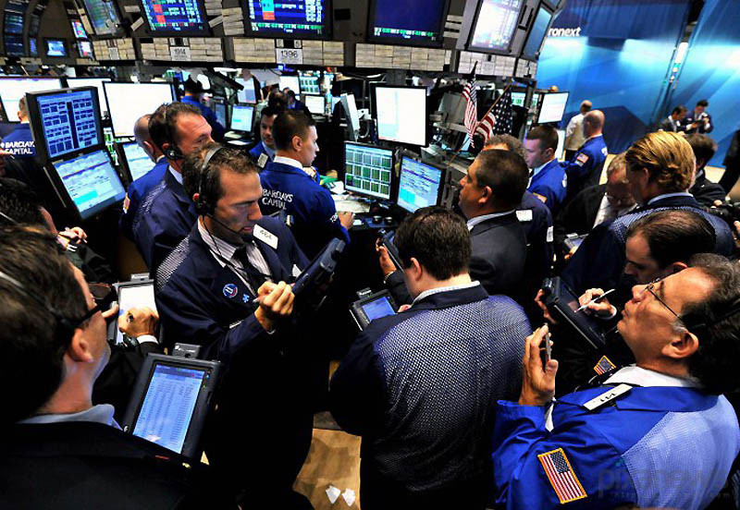

Slide 16
Цей курс готує Вас до кар'єри в сфері управління інвестиціями.
Ви отримаєте базові знання для роботи в
Компанії з управління активами
Страховій компанії
Брокерські фірми
Інвестиційному банку.
Ваші знання і професійні навички будуть також цінними для
Фінансових відділів корпорацій.

Slide 17
Ви також навчитесь
знаходити гроші для власного бізнесу на фінансовому ринку та
інвестувати власні кошти.

Slide 18
Курс включає в себе інноваційні навчальні кейси, близькі до реальних бізнес-завдань
Ви дізнаєтесь:
- Як знайти інвестиції для Вашого старт-апу
- Куди вкласти гроші, щоб досягнути Вашої мети
- Як отримати весь фондовий ринок України лише за 10 грн.
- Як інвестувати в нерухомість або венчурний бізнес, витративши не більше 10 тис. грн.

Slide 19
- Як здійснити / купити Вашу мрію?
- Як розрахувати доходність та ризик Ваших інвестицій
- Як обрати банк для депозиту, інвестиційний та пенсійний фонд

Slide 20
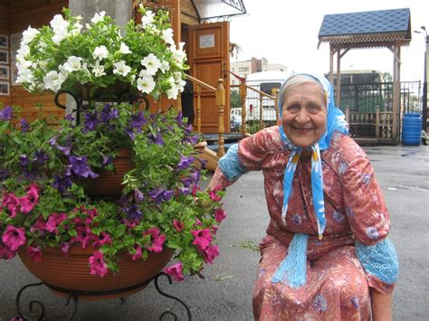
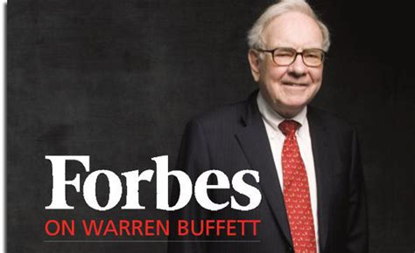
Нарешті,
Ви дізнаєтесь секрет: !!!
Баба Галя
Уоррен Баффет
що між ними спільного???

Slide 21
Практичні навички, що Ви отримаєте, включите у Резюме для потенційного роботодавця

Slide 22


Slide 23

Плюс:
Ви також зможете з великою точністю спрогнозувати свою оцінку на іспиті

Slide 24


Slide 25
БОНУС
Ви також навчитесь:
Працювати в команді
Виступати з презентацією перед потенційними інвесторами
Завойовувати аудиторію
Цікаво проводити дискусію та бути переконливим

Slide 26

Отримувати від цього задоволення

Slide 27
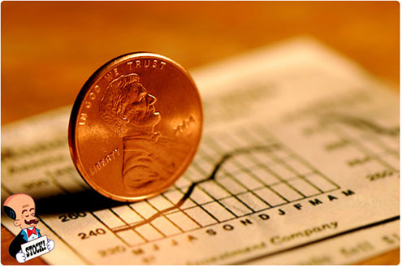
Основні причини для вивчення курсу
«Портфельне інвестування»

Slide 28











Наші партнери

Slide 29

Тренінги від банків та інвестиційних компаній , що проходять в зручний для Вас час, надають змогу отримати додаткові знання. По закінченню цих курсів студенти, що найкраще себе проявлять отримають змогу працевлаштуватися в ці компанії.

Slide 30
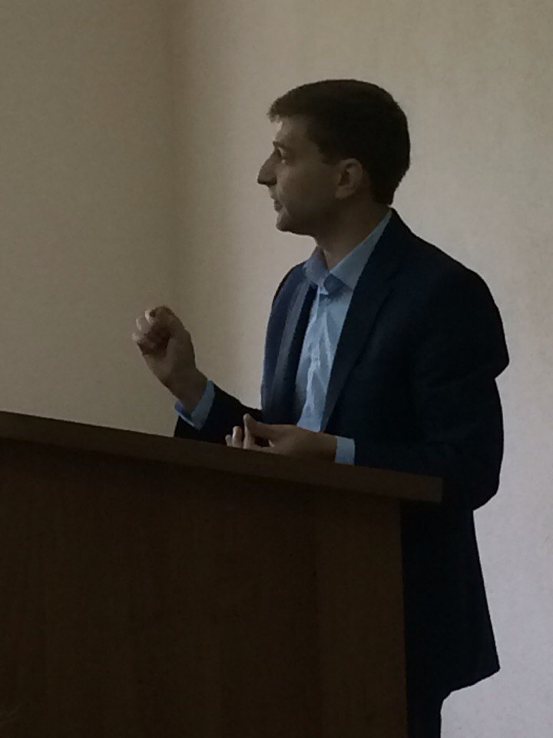
Stock Market: Юрій Бойко

Slide 31
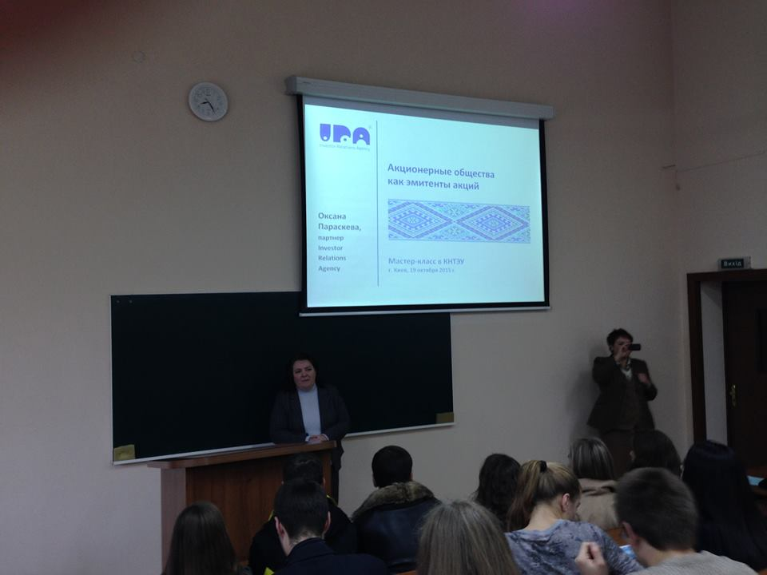
Агенція відносин з інвесторами: Оксана Параскева, Олександр Нікішев

Slide 32
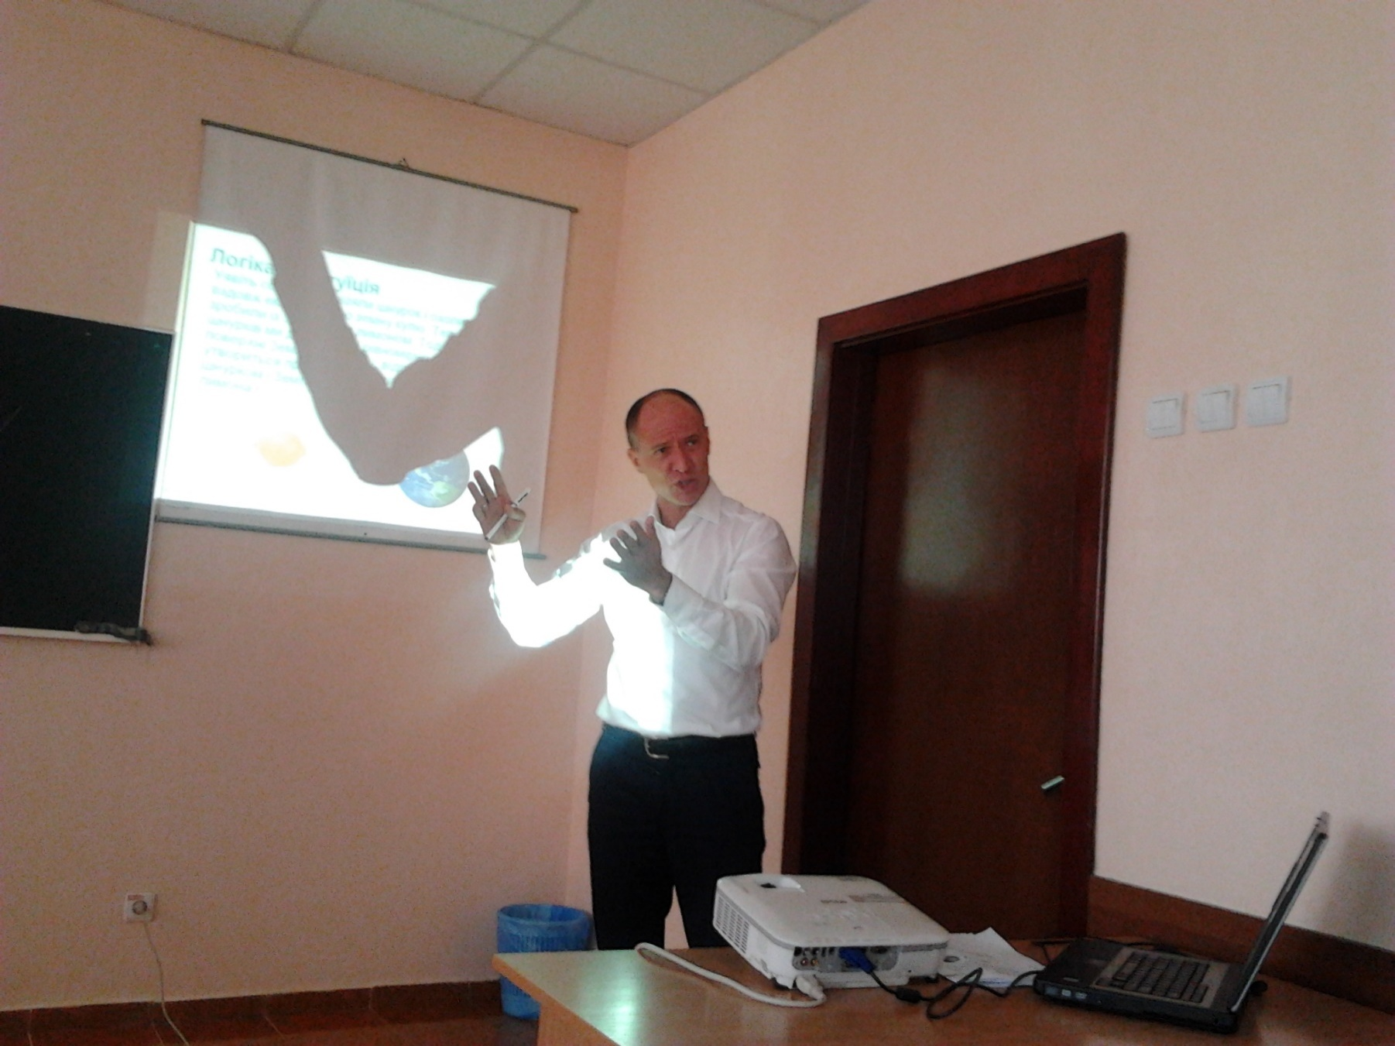
ОТР: Григорий Овчаренко

Slide 33
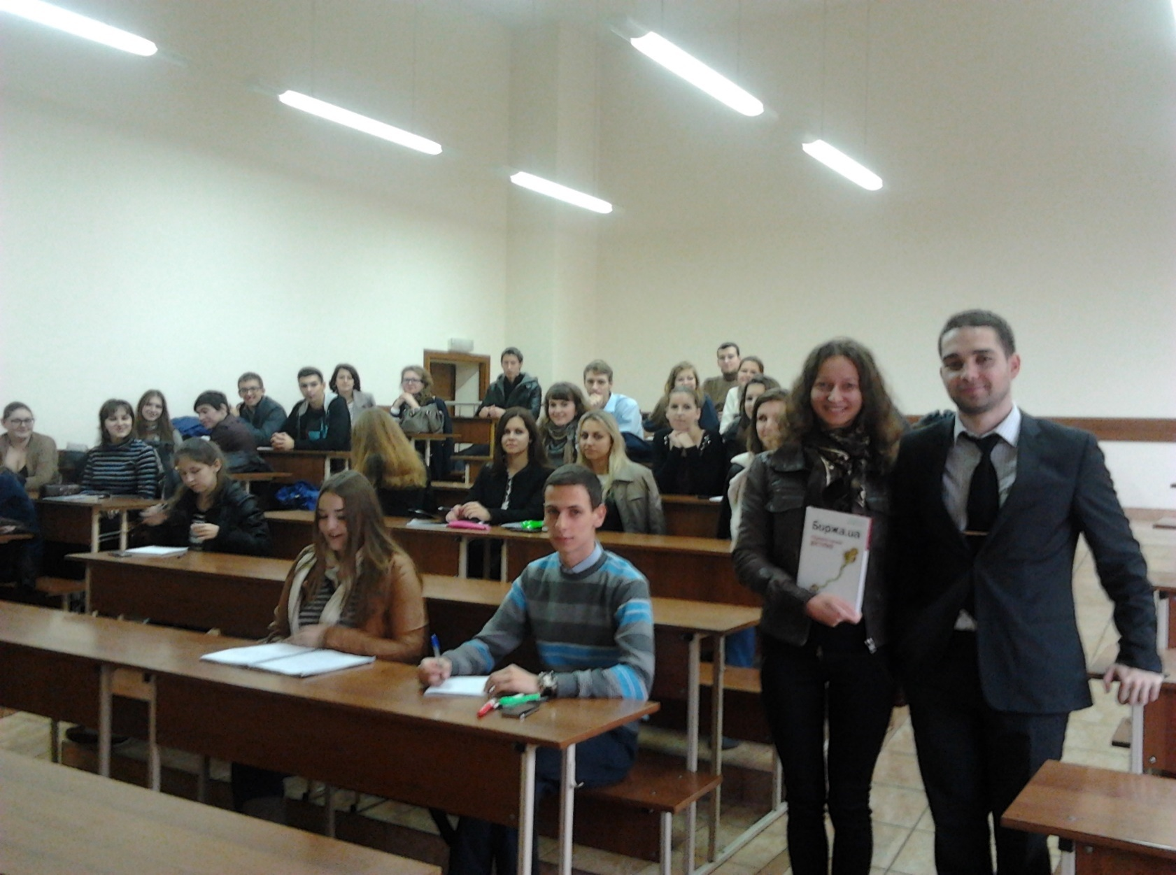
Трейдер Олександр Циглін, автор книги «Біржа/ua»

Slide 34
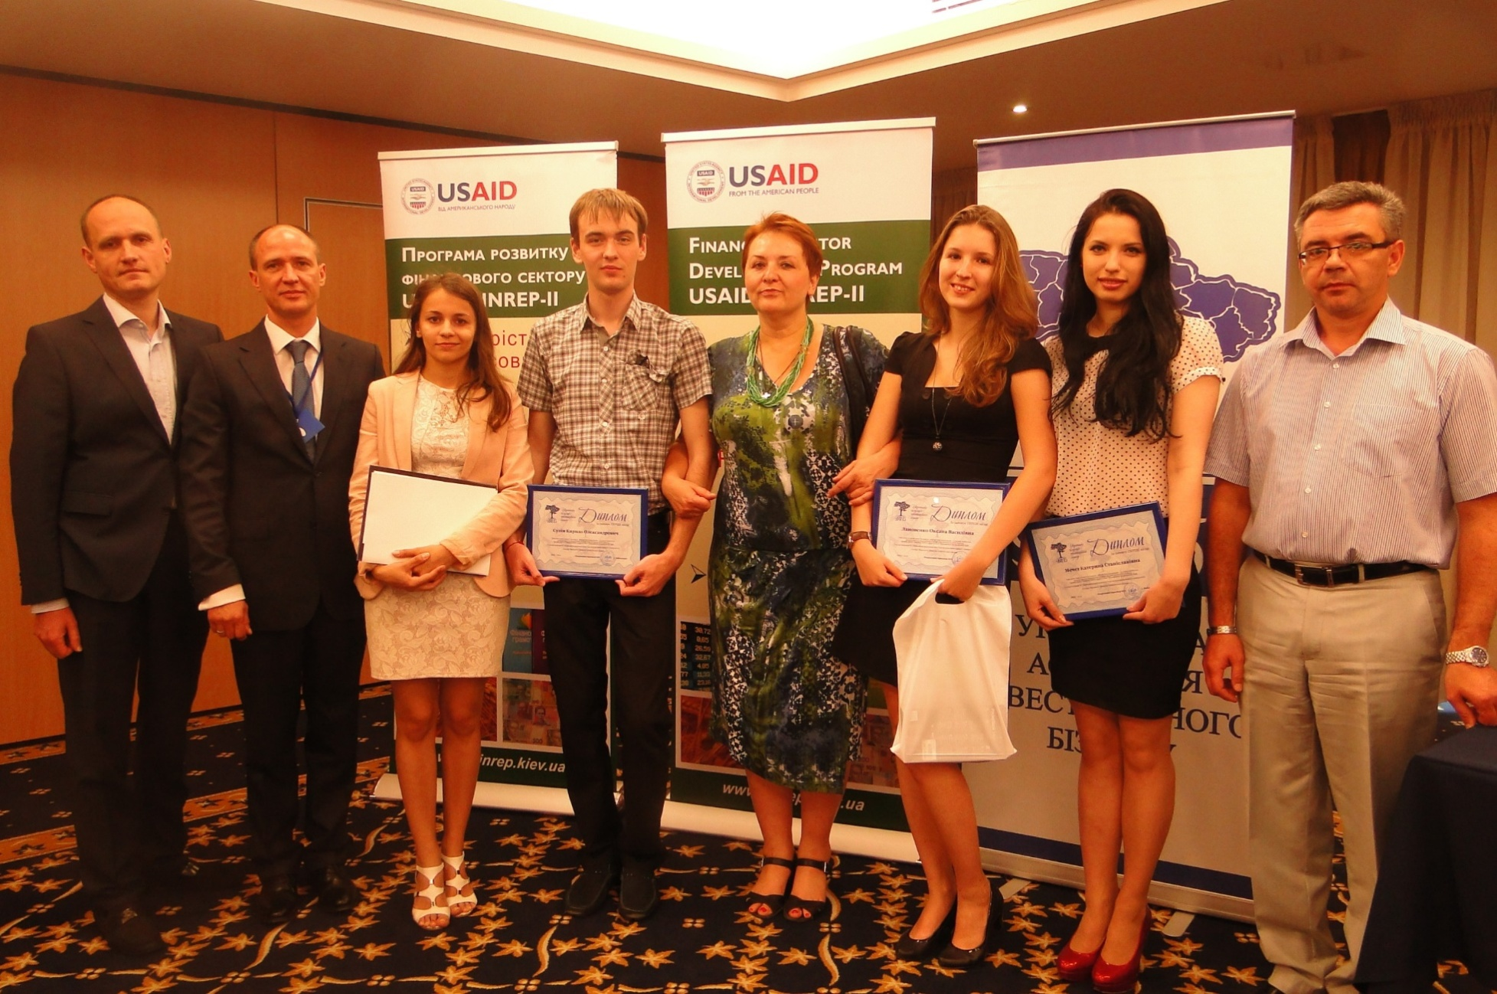
Українська асоціація інвестиційного бізнесу - УАІБ

Slide 35
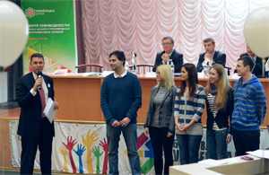
Українська біржа – ux.ua

Slide 36

Викладачі
є практиками банківського-кредитного та фондового ринку і зможуть поділитись власним досвідом роботи на цих ринках;
Можливість відвідувати семінари професiйних учасників фондового ринку;

Slide 37
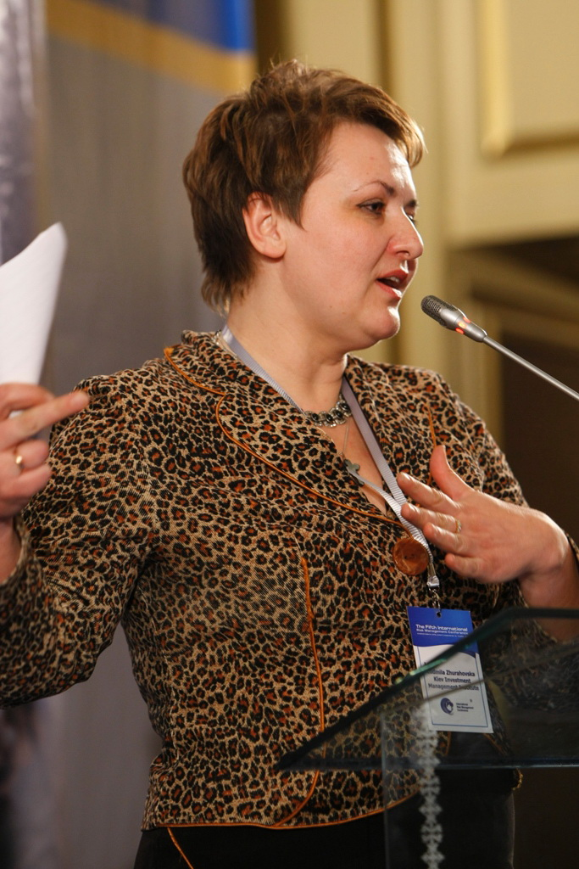
Автор курсу, Людмила Жураховська
кандидат економічних наук, MBA, є експертом з 5-річним практичним досвідом в брокерських, дилерських операціях з акціями та облігаціями та управління портфелем цінних паперів.
її досвід в інвестиціях був узагальнений в більш ніж 100 статей в провідних фінансових ЗМІ.

Slide 38
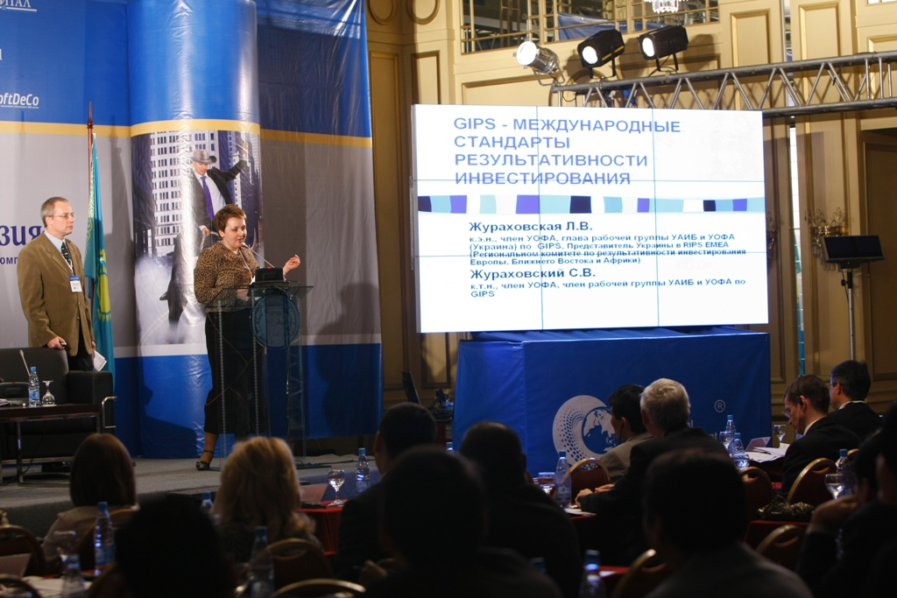

Slide 39

Курс заснований на вимогах Національної комісії з цінних паперів та фондового ринку (НКЦПФР) для сертифікованих фахівців ринку цінних паперів. Ви отримаєте початкову базу для здачі іспиту НКЦПФР та отримання сертифікату для роботи на фондовому ринку.
Курс озброює Вас знаннями та практичними вміннями, щоб почати успішну кар'єру на фінансовому ринку.

Slide 40

Реальний досвід з інвестування на фондовому, банківсько-кредитному та валютному ринках, що ви отримаєте.
Він може бути використаний для вирішення різноманітних практичних, фінансових і управлінських проблем.

Slide 41

А що кажуть випускники?

Slide 42


Ксенія Кампомар: «…створено для тих, хто хоче отримувати високі доходи і ефективно управляти своїми коштами, використовуючи для цього весь спектр можливостей фондового ринку і не тільки.

Slide 43

Ірина Агаркова:
Це дозволить Вам:
Пройти курс теоретичної підготовки щодо фондового ринку;
Поспілкуватись із практиками фондового ринку;
Отримати можливість створити власні віртуальні портфелі цінних паперів і відчути себе в ролі інвестора»

Slide 44
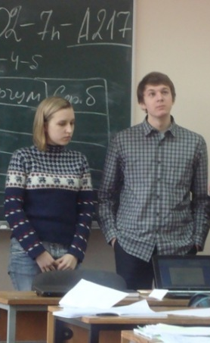
Віталій: “Завдяки програмі …я не тільки визначився із майбутньою професією, але й зрозумів, ким можна взагалі працювати на фондовому ринку”

Slide 45
Знайомство…

Slide 46
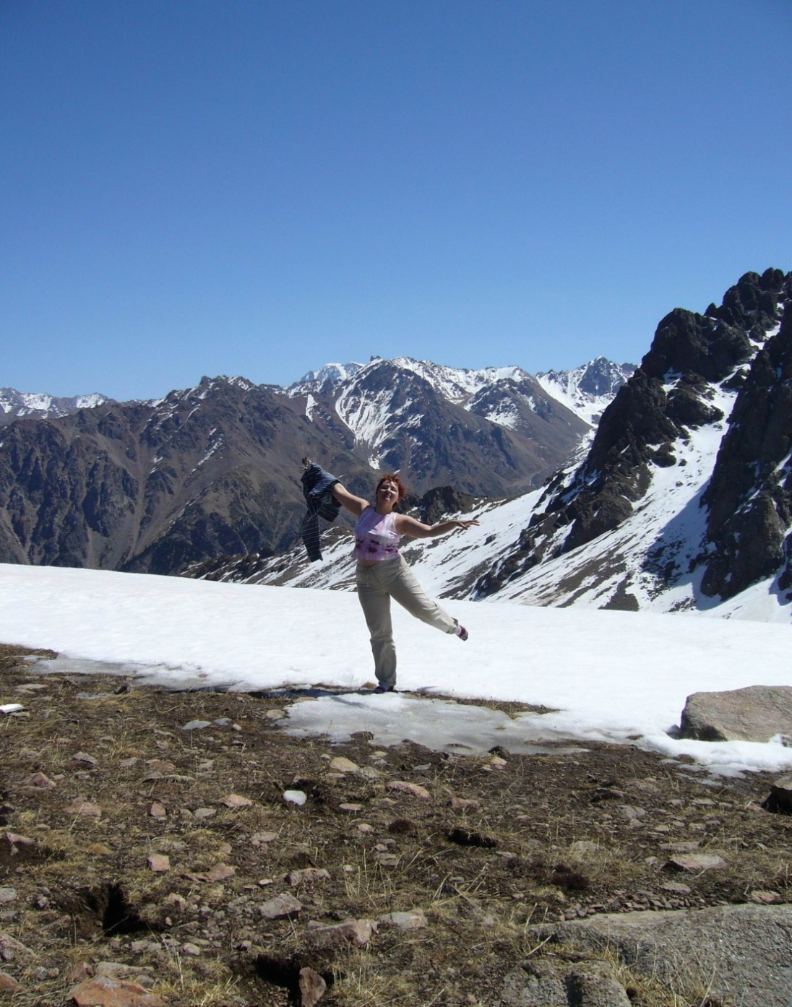
Хто я?
Мене звати…

Slide 47
Жураховська Людмила Валентинівна, к.е.н., МВА
7 років роботи на ринку цінних паперів і Проекті Світового Банку
Проректор КІІМ : Розвиток (з 2001 р.)
Член УТФА - Українського товариства фінансових аналітиків (з 1996 р.)
Представник України в EMEA RTS (Europe, Middle East and Africa’ Regional Technical SubCommittee ) (з 2000 р.)
Доцент кафедри банківської справи (з 2011)
Гарант магістерської програми “Фінансове посередництво” ФФО КНТЕУ

Slide 48
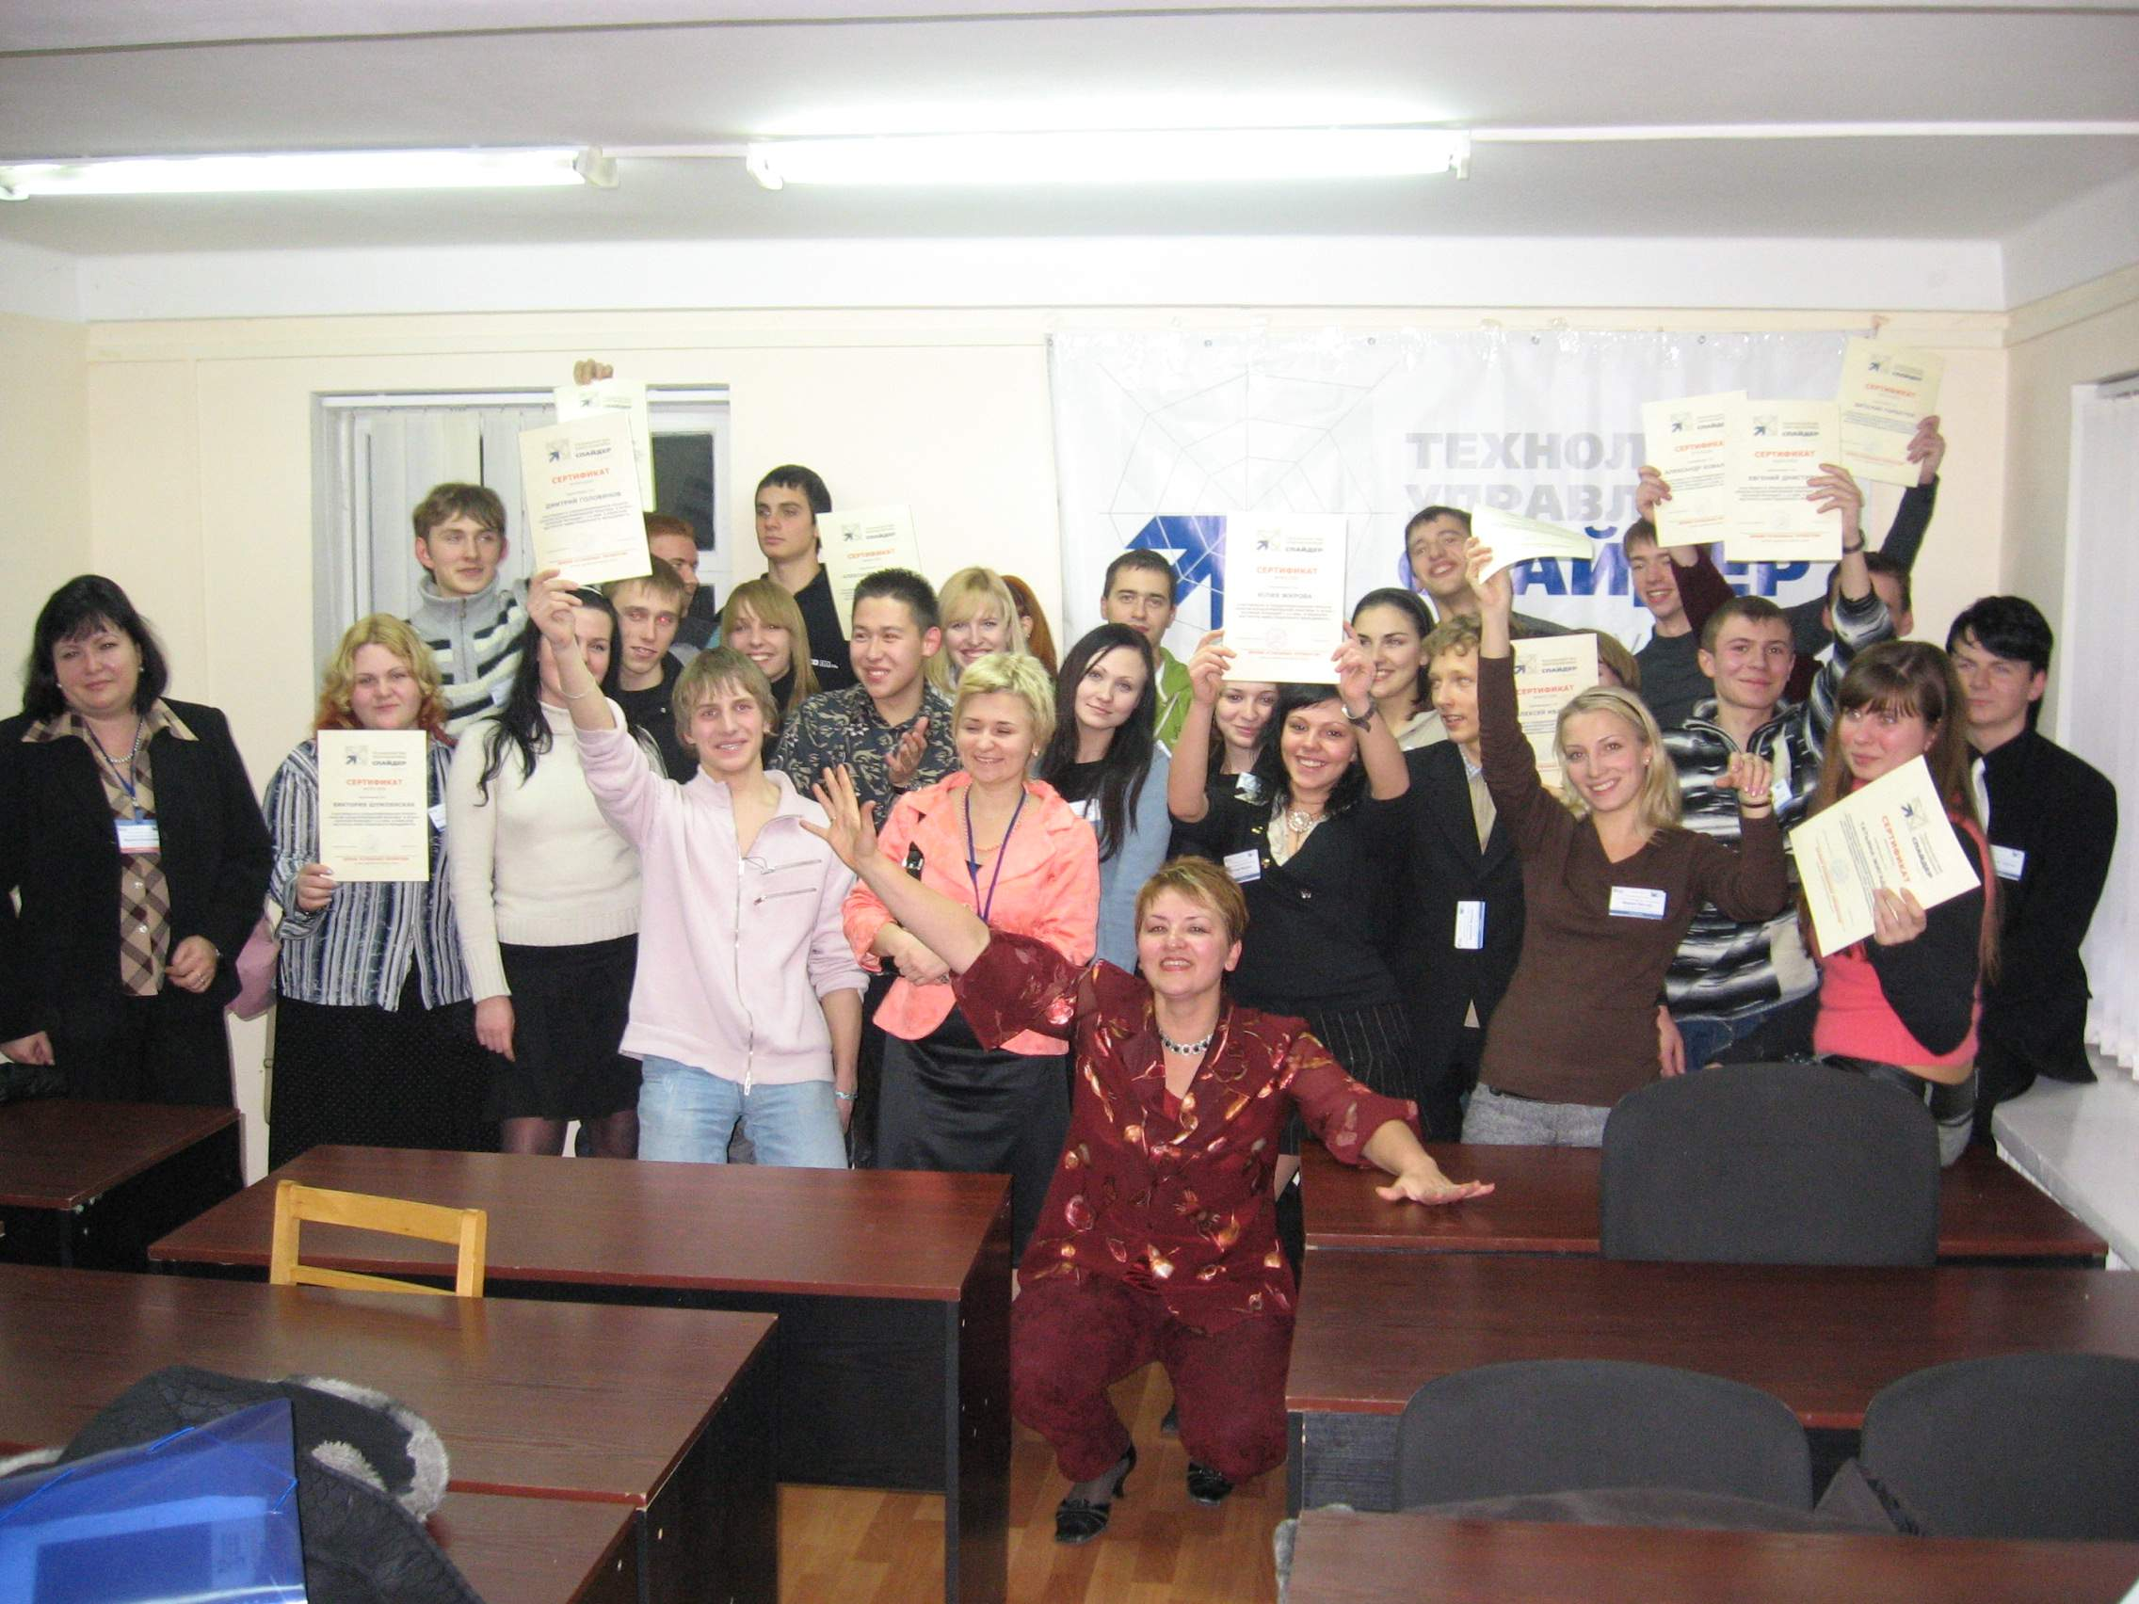
48

Slide 49
Дякуємо за увагу!
Київський національний торговельно-економічний університет
Кафедра банківської справи
kbs_knteu@i.ua
доцент кафедри банківської справи Жураховська Людмила Валентинівна, к.е.н., МВА
Гарант магістерської програми “Фінансове посередництво”
l.zhurakhovska@gmail.com
Telegram: Liudmyla Zhurakhovska, PhD, MBA
(067) 705 03 15

